Slide 1
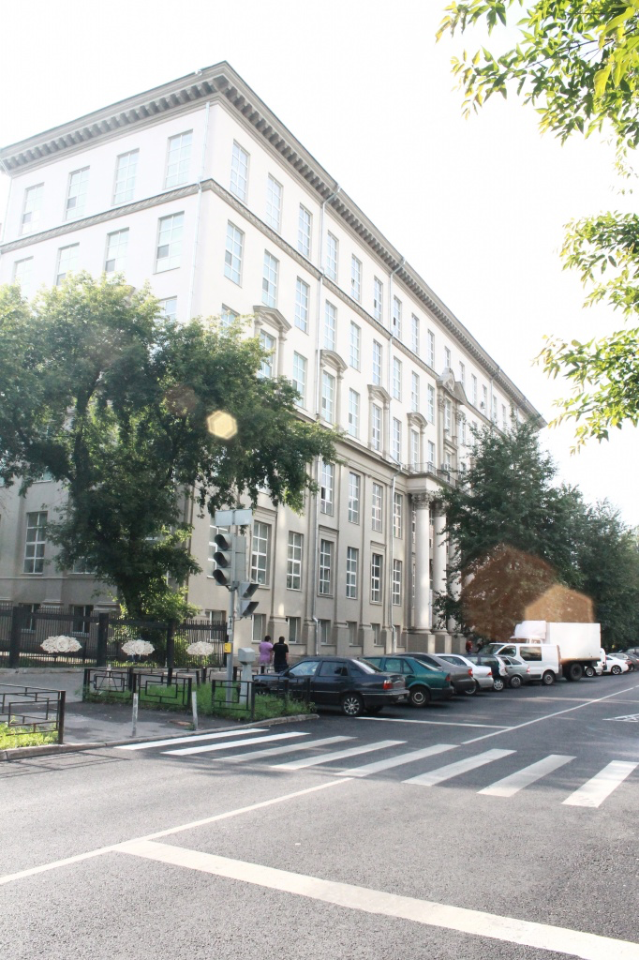


Федеральное государственное автономное образовательное учреждение высшего образования
«Российский университет транспорта (МИИТ)»
Кафедра «Информационные системы цифровой экономики»
Дисциплина «Теоретические основы информатики»
Лекция 5
Медникова Оксана Васильевна
к.т.н., доцент
edu.emiit.ru
miit-ief.ru
www.miit.ru

Slide 2
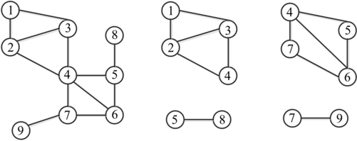
РАЗДЕЛ 2. АЛГОРИТМЫ И СТРУКТУРЫ ДАННЫХ
ТЕМА 9. АЛГОРИТМЫ ПОСТРОЕНИЯ ОСТОВНОГО (ПОКРЫВАЮЩЕГО) ДЕРЕВА СЕТИРИТМЫ
Важным подходом для описания вида структуры плоской области является ее представление в виде графа
Во многих случаях для этого определяется схема (скелет) области с помощью прореживающих (сокращающих) алгоритмов. В графе может существовать вершина, называемая точкой сочленения, или разделяющей вершиной, удаление которой вместе с инцидентными ей ребрами разъединяет оставшиеся вершины
Разделимый граф и его двусвязные компоненты

Slide 3
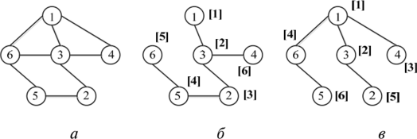
При поиске в глубину анализируется вершина и, смежная с v. Если на очередном шаге у вершины q нет вершин, смежных с ней и не рассмотренных ранее, то осуществляется возврат из вершины q к вершине, которая была до нее
При поиске в ширину на каждом шаге рассматриваются все вершины, связанные с текущей. Граф и его каркасы, построенные методами поиска в глубину и ширину
Граф (а) и его контурные каркасы, построенные методами поиска в глубину (б) ив ширину (в)

Slide 4
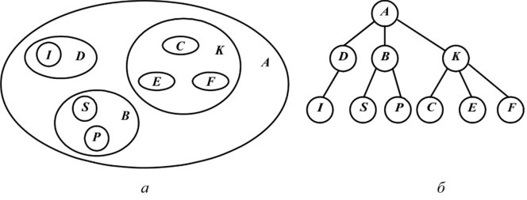
Деревом называется сетевая структура, которая характеризуется следующими свойствами:
1) существует единственный элемент, или узел, на который не ссылается никакой другой элемент и который называется корнем;
2) начиная с корня и следуя по определенной цепочке указателей, содержащихся в элементах, можно осуществить доступ к любому элементу структуры;
3) на каждый элемент, кроме корня, имеется единственная ссылка, т.е. каждый элемент адресуется единственным указателем.
Представления древовидной структуры: а - вложенное множество; б - дерево

Slide 5
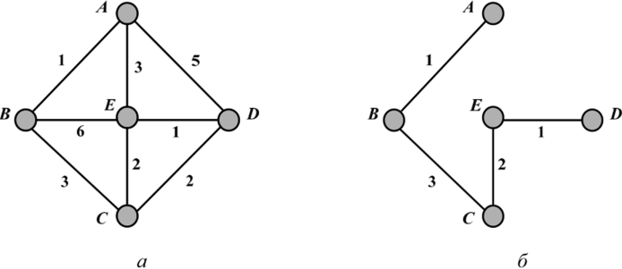
Метод Крускала
Граф (а) и его остовное дерево (б)

Slide 6
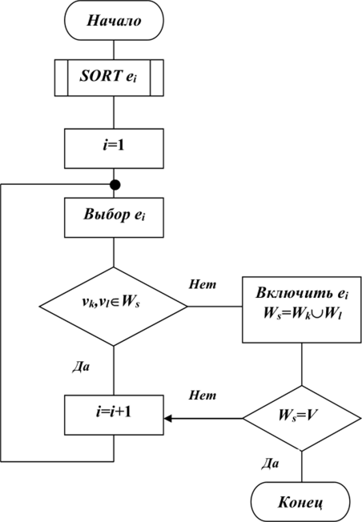
Схема алгоритма Крускала

Slide 7
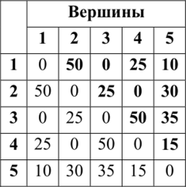
Пример 1. Построить остовное дерево графа, заданного матрицей смежности
Пример 2. Пусть дана схема микрорайона. Необходимо соединить дома телефонным кабелем таким образом, чтобы его длина была минимальной. Схему микрорайона представим взвешенным графом

Slide 8
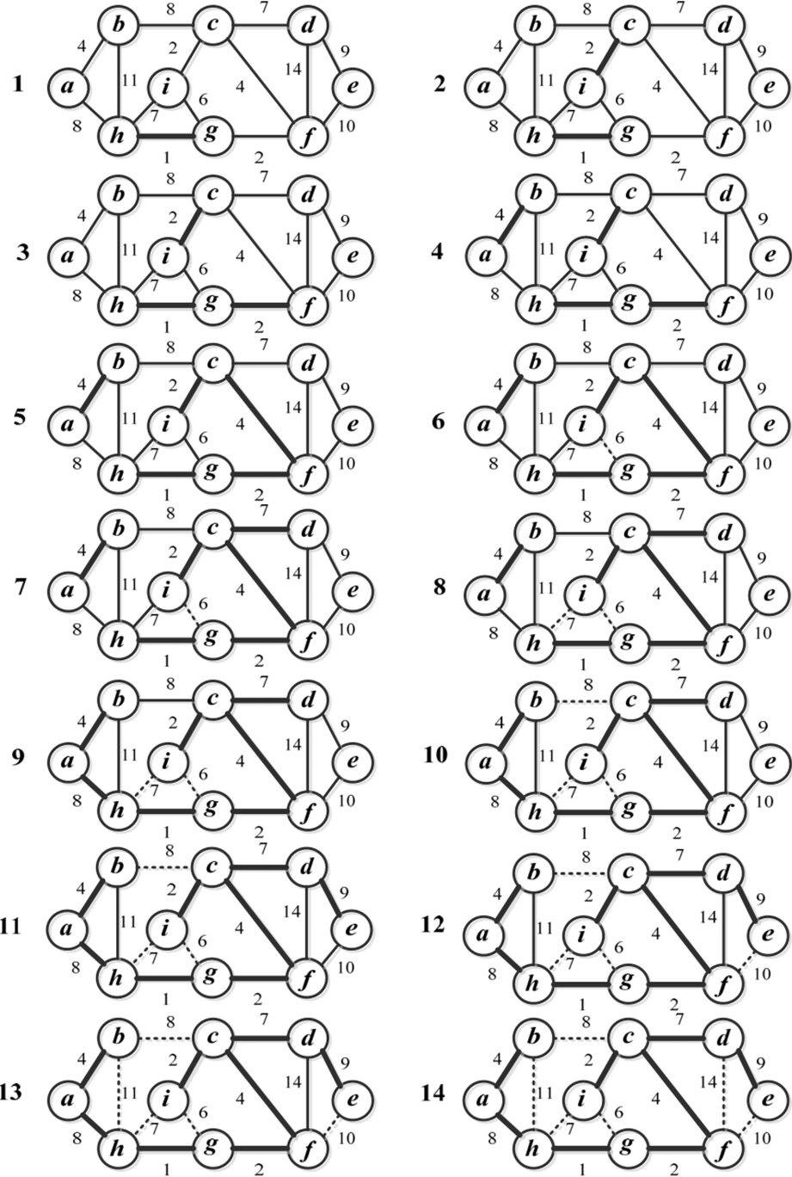
Работа алгоритма Крускала

Slide 9
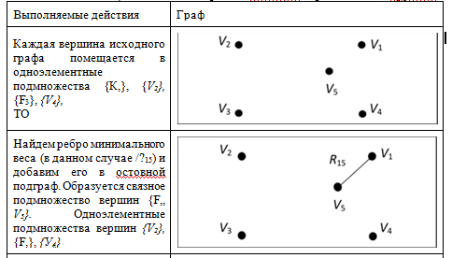
ЭТАПЫ ПОСТРОЕНИЯ ОСТОВНОГО ДЕРЕВА МЕТОДОМ КРУСКАЛА

Slide 10
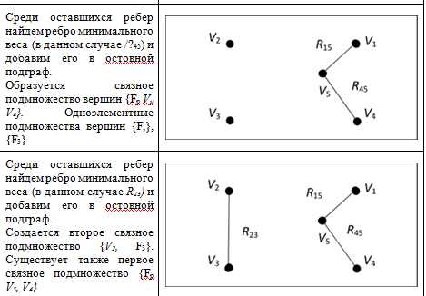

Slide 11
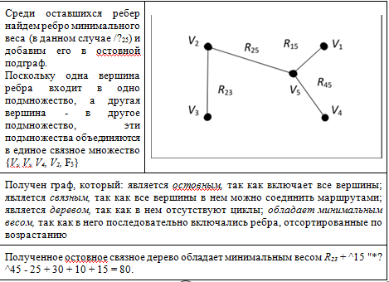

Slide 12
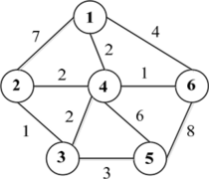
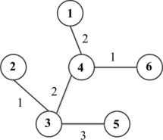
Графическая схема микрорайона
Схема прокладки телефонного кабеля

Slide 13
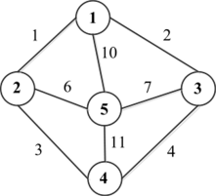
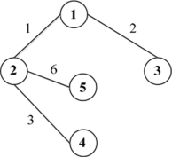
Схема компьютерной сети
Схема соединения компьютеров

Slide 14
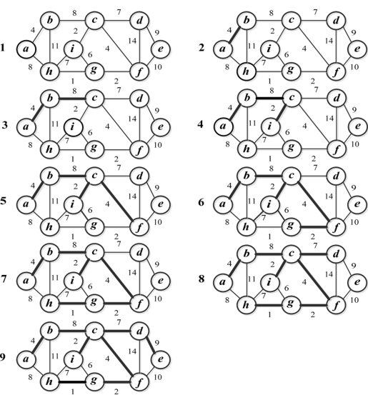
МЕТОД ПРИМА
Работа алгоритма Прима

Slide 15

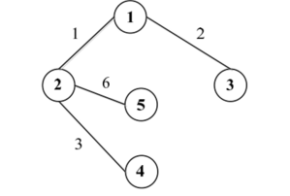
Схема компьютерной сети
Схема прокладки кабеля

Slide 16
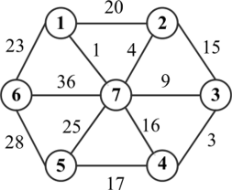
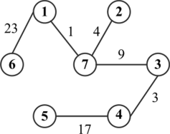
Пример 2. Построить остовное дерево минимального веса для графа
Исходный граф
Остовное дерево минимального веса

Slide 17
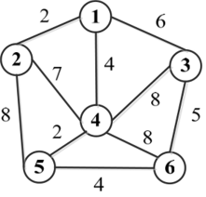
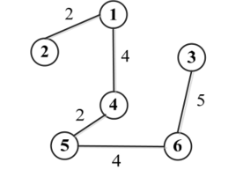
Пример 3. Построить остовное дерево графа методом Прима.
Исходный граф
Остовное дерева графа

Slide 18
КОНТРОЛЬНЫЕ ВОПРОСЫ
1. Что понимается под остовным деревом?
2. Как определяется длина внутреннего пути?
3. Что такое терминальный элемент?
4. Приведите формулу для вычисления цикломатического числа.
5. Каковы особенности методов Крускала и Прима?
6. Каковы критерии завершения работы методов Крускала и Прима?
7. В чем состоит методика анализа сложности алгоритмов построения остовного дерева графа?

Slide 19
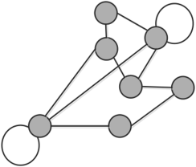
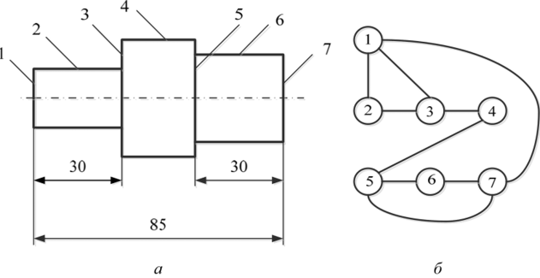
РАЗДЕЛ 2. АЛГОРИТМЫ И СТРУКТУРЫ ДАННЫХ
ТЕМА 10. ТЕОРИЯ ГРАФОВ
Графовая структура
Эскиз детали (а) и графовая модель (б)

Slide 20
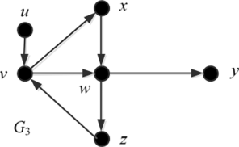
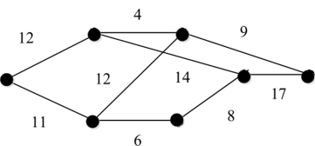
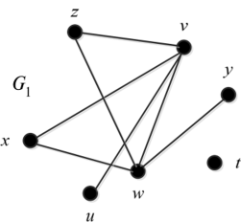

Орграф
Взвешенная сеть
Изоморфизм графов
Исходный граф

Slide 21
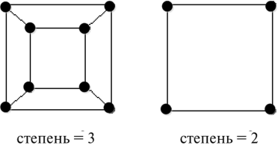
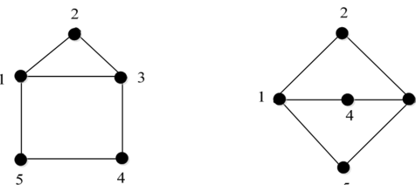
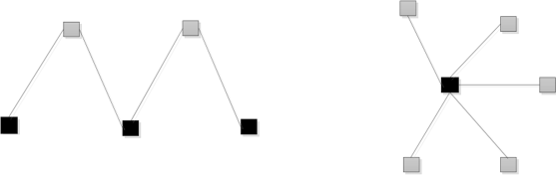
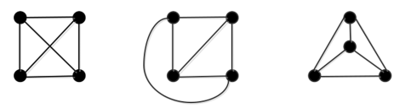
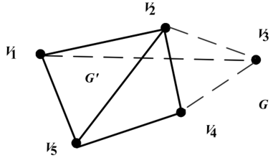
Регулярные графы
Пример не изоморфных сетей
Двудольные графы
Планарные графы
Подсеть G'сети G

Slide 22
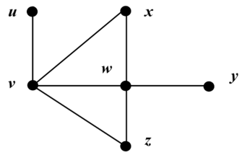
ЦИКЛЫ НА ГРАФЕ
Цепь - незамкнутый маршрут (путь), в котором все ребра (дуги) попарно различны
Цикл - замкнутая цепь (в неориентированном графе)
Контур - замкнутый путь (в ориентированном графе).
Простой путь (цепь) - путь (цепь), в котором ни одна дуга/ребро не встречается дважды
Простой цикл (контур) - цикл (контур), в котором все вершины попарно различны
Маршруты и циклы

Slide 23
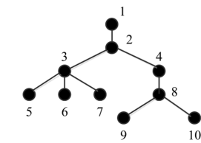
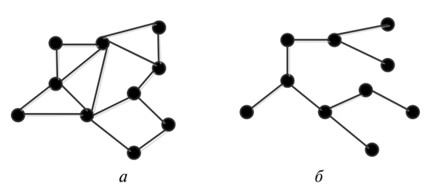
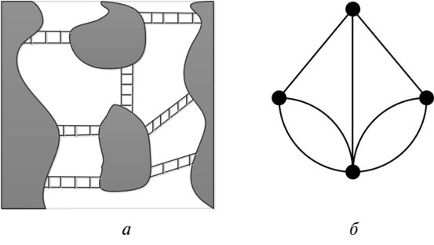
Граф (а) и его покрывающее дерево (б)
Древовидная структура
Задача о мостах: а - схема мостов; б - графовая модель

Slide 24
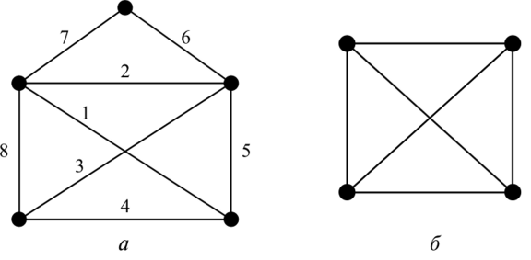
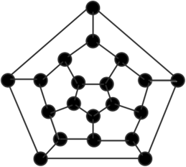
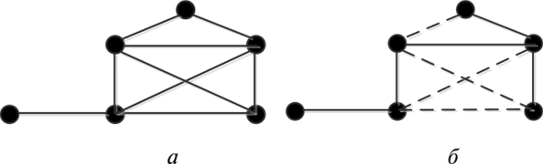
Графы, содержащие циклы: а - эйлеровый цикл; б - неэйлеровый цикл
Исходный граф (о) и остовный подграф (б)
(-------) удаленные ребра
Игра «Кругосветное путешествие»

Slide 25
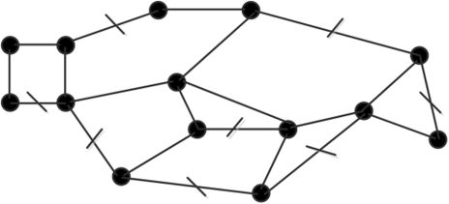
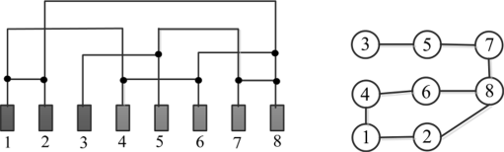

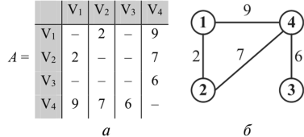
Схема замка (вид сверху
Способы изображения сети
Матрица смежности (а) для графа (б)

Slide 26

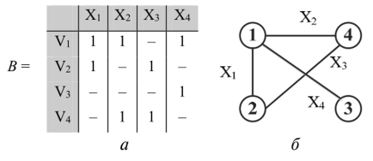
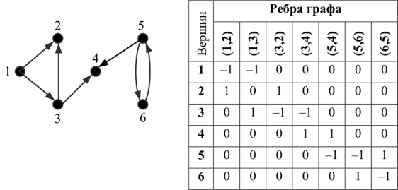
Матрица инцидентности (инциденций) (а) для графа (б)
Ориентированный граф и его матрица инциденций

Slide 27
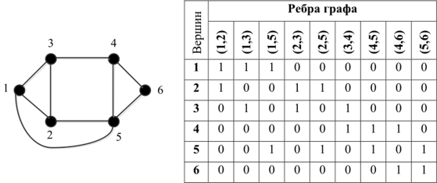
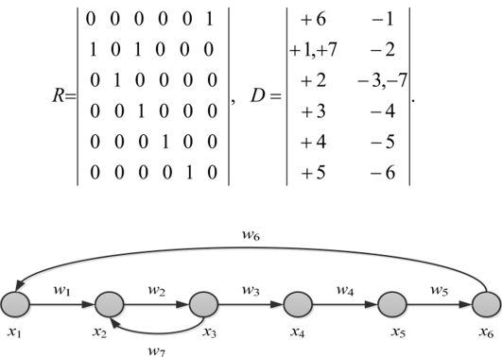
Неориентированный граф и его матрица инциденций
Модель системы в форме графа

Slide 28
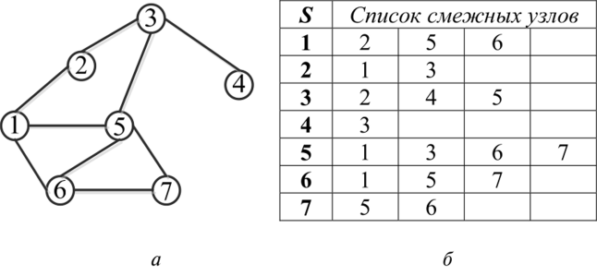
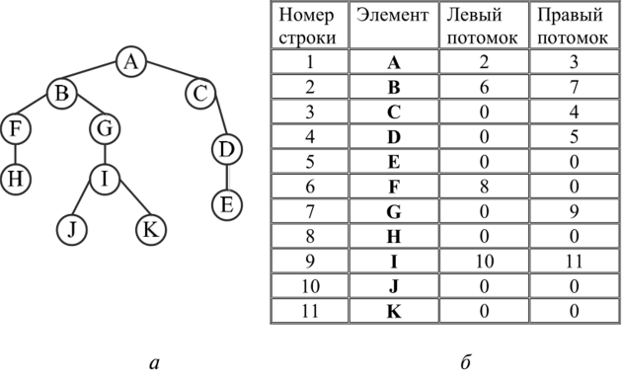
Граф (а), представленный вектором смежности (б)
Представление древовидной структуры: а - дерево; б - табличное представление

Slide 29
КОНТРОЛЬНЫЕ ВОПРОСЫ
1. Дайте определение графа.
2. Что такое степень вершины графа?
3. Чем характеризуется изоморфизм?
4. Какой граф называется регулярным?
5. Что такое инвариант сети?
6. Какой граф называется двудольным?
7. Дайте определение подграфа.
8. Что показывает цикломатическое число графа?
9. Чем маршрут отличается от цикла?
10. В чем различие эйлерового и гамильтонова циклов?
11. Способы представления графов в ПЭВМ.
12. Способы представления древовидных структур.

